Slide 1
第五章 期末账项调整
教学目的：
账项调整是期末损益计算之前必须进行的一项重要工作，是会计循环中的一个必要步骤。通过本章学习要求了解和掌握期末账项调整的原因、内容、方法。
教学内容：
第一节 会计分期与会计基础
第二节 收入的账项调整
第三节 费用成本的账项调整
第四节 存货成本的调整
教学重难点：
账项调整的账务处理

Slide 2
请算一笔收支账
A同学5月1日收到家中寄来的5、6月份生活费600元，开销如下：
①偿还上月向D同学的生活费借款30元
②购书20元
③预订下半年杂志48元
④伙食费264元
⑤零用50元
请根据以上资料计算C同学5月份的收入和费用(支出).
结论:如何计算取决于:A会计分期---不分期,则不用分别计算
各期收支;分期,则应划清本期和上、下期的界限进行调整;
B会计基础---权责发生制.按是否属于本期为标准进行调整.
 | 收 入 | 费用
1 | 600(元) | 30+20+48+264+50=412（元）
2 | 300(元) | 20+264+50=334(元)
收付实现制
权责发生制

Slide 3
第一节 会计分期与会计基础
一 、会计期间
复习：
持续经营会计主体
会计分期会计主体
二 、会计基础
会计基础：用以确认、记录、报告本期收入和费用的会计处理标准
或方法。
(一)权责发生制(应收应付制或应计制)
含义：以应收、应付为标准确定本期收入和费用的方法。
具体作法：
(1)凡应归属本期收入，不论本期是否收到，作本期收入;

Slide 4
(2)凡应归属本期费用，不论本期是否支付，作本期费用；
(3)凡不应归属本期收入，即使本期收到，不作本期收入；
(4)凡不应归属本期费用，即使本期支付，不作本期费用。
特点：
期末应调整账项：
（1）应归属本期收入和费用，但本期却未取得和未支付
的款项
（2）以前期实际收到和支付，但应归属本期收入和费用
的款项
意义：
各期计算的财务成果真实、合理。
适用：
需算成本、财务成果的企业和公司。

Slide 5
2.收付实现制(现收现付制或现金制)
含义：以款项是否在本期实际收到或付出为标准来确定
本期收入和费用的方法。
具体作法：
（1）凡在本期收到款项，不论是否归属本期，都作本期
收入；
（2）凡在本期支付款项，不论是否归属本期，都作本期
费用;
（3）凡本期未收款项，即使归属本期，也不作本期收入
（4）凡本期未支付款项，即使归属本期，也不作本期费
用。

Slide 6
特点：
期末无需进行账项调整
评价：
不能正确反映各期财务成果；
不同期间会计信息缺乏可比性
适用：
不需计算成本和利润的事业、机关等单位。

Slide 7
三 、账项调整
账项调整：按权责发生制原则在会计期末将应归属本期的收入与
费用分别计入有关账户，以便在账面上合理地反映本
期收入、费用与利润的一项核算工作。
账簿日常收付记录情况：
（1）本期实际收到和支付款项；
（2）本期未取得、未支付款项，但应归属本期收入和费用；
（3）本期收到和支付款项，但应归属以前期收入费用；
（4）本期收到和支付款项，但应归属以后期收入和费用；
（5）以前期收到和支付款项，但应归属本期收入和费用。
问题：
上列哪些情况需要在月末进行账项调整？

Slide 8
调整具体原因及内容：
调整原因 | 调整内容
以前期已收到,但应属本期收入
如：预收租金、货款
预收收入调整(将预收租金、货款转为本期收入)
2 .本期虽未收到,但应属本期的收入
如：应收未收租金、利息收入
应计收入的调整(按月结
算的应收未收租金利息)
3 .以前期已付出,但应属本期费用
预付费用的调整(各种
待摊费用摊销)
4 .本期未付出,但应属本期费用成本。
如：应交税金、利息、租金
应计费用的调整(各种预提
费用提取、应计税金)
5 .过去的资本性支出转为本期收益性支出。
如：固定资产、无形资产等价值转移
折旧的提取、无形资产价 值摊销
6 . 其他原因引起的收入、费用调整。
如：财产清查的盘点盈亏
财产物资损溢调整

Slide 9
调整结果：
1. 收入调整结果
本期应计收入= 账簿日常记录已确认的本期收入
+本期应计收入+预收收入转作本期收入
2. 费用调整结果
本期应计费用=账簿日常记录已确认的本期费用+
本期应计费用+预付费用转作本期费用+长期资产
转作本期费用+存货盘点净损失 5.2

Slide 10
第二节 收入的账项调整
一 、概述
收入种类（广义）：
1.营业收入
2.其他业务收入
3.营业外收入
4.投资收益
收入账项调整内容：
1. 预收收入账项调整
2. 应计收入账项调整

Slide 11
二 、预收收入的账项调整
预收收入：以前会计期间已经收到入账，但应归属本期或以后各
期的收入。包括：
（1）预收固定资产及包装物租金
（2）预收货款等
账户设置：预收账款
案例.：某电力公司房屋出租,年初已预收客户A年租金12000元,上
月预收用户B电费6000元.月末计算:
①本月实现房租收入1000元;
②用户B应付电费6500元,预收不足部分,对方以存款支付.
其他业务收入
预收账款
银行存款
1000 ① 1000
12000 (原记录) 12000
主营业务收入
②
6000
6000 (原记录) 6000
6500
500

Slide 12
三、 应计收入的账项调整
应计收入：应归属本期但尚未收到的款项。
包括：应收未收的租金、利息、劳务收入等.
账户设置：其他应收款
案例1.
①5月份应收房屋出租租金1000元,按季结算付款.
②本月应收银行存款利息1500元.
其他业务收入
其它应收款
银行存款
1000------①----1000
2500------------2500
(日后收回时记录)
财务费用
1500------②-----1500

Slide 13
案例2.企业7月份将一批包装物出租，按协议规
定承租单位12月份支付半年租金3000元。
7月—12月：每月末应计收入=3000 / 6=500元
7月末：
借：其他应收款 500
贷：其它业务收入 500
12月收到租金：
借：银行存款 3000
贷：其他应收款 2500（7—11月已计）
其它业务收入 500（12月应计）

Slide 14
第三节 费用成本的账项调整
一 、 概述
费用： 为取得本期收入而发生的费用和应属本期
成本的费用。（广义）
费用构成：
1.期间费用：管理费用、财务费用、销售费用
2.抵减收入成果的各项支出：应交税金、其他业务支
出、营业外支出等。
3.产品成本：直接成本、间接成本（制造费用）
费用调整内容：
1.预付费用账项调整（如待摊等）
2.应计费用账项调整（如预提等）
3.其他费用账项调整（资本性支出转为收益性支出）

Slide 15
二 、 预付费用的调整
预付费用：已发生或支付，但应在各受益期分摊的费用。
包括：预付租金、保险费、发生修理费等。
特点：按期摊销转化为费用或成本。
账户：待摊费用
案例1.年初以存款支付本年财产保险费12000元, 在1年内按月摊销.
银行存款 待摊费用 管理费用
12000 12000
1000 1000
(年初支付记录)
每月末摊销调整记录

Slide 16
案例2.
企业7月份以存款预付下半年厂房租金6000元。
预付时：
借：待摊费用 6000
贷：银行存款 6000
月末调整：
借：制造费用 6000
贷：待摊费用 6000

Slide 17
三. 其他费用的调整 （资本性支出转化为收益性支出）
特点：发生费用或取得成本不能一次计入，需在1年以上
按月摊销（长期待摊费用、无形资产、固定资产）
账户：
无形资产 长期待摊费用
取得成本：
减少成本：
发生数
摊销数
外购、自制
价值摊销
未摊数
接受投资
对外销售
接受捐赠
长期待摊费用：需在一
年以上分期摊销的费用。
包括：固定资产修理费、
开办费等。
对外投资、捐赠等
余: 账面净值

Slide 18
（一）长期待摊费用和无形资产的调整
案例1.月末摊销厂部固定资产大修费2000元(受
益期2年);摊销外购专利技术价值1250元
(购入成本150000元，摊销期10年).
银行存款 长期待摊费用 管理费用
2000
月末调整记录
(原记录)
3250
无形资产
1250

Slide 19
案例2.企业接受A单位用专有技术投资，专有技
术经评估确认的价值为240000元，企业无
形资产的摊销期限为十年。
取得时：
借：无形资产—专有技术 240000
贷：实收资本—A 240000
每月末摊销时：
摊销额=240000 ÷ 10 ÷ 12=2000
借：管理费用 2000
贷：无形资产—专有技术 2000

Slide 20
案例3：企业筹建期间发生各项开支计 300000元。
其中以存款开支250000元，人工费50000
元。开业后第一个月摊销。
发生时：
借：长期待摊费用 300000
贷：银行存款 250000
应付工资 50000
摊销时：
借：管理费用 300000
贷：长期待摊费用 300000

Slide 21
（二）固定资产转移价值的调整（计提折旧）
折旧实质：固定资产随其磨损而逐渐转移到费用成本中
去的价值.
账户： 累 计 折 旧
案例：
固定资产退出使用
时,转销已提折旧
按月计提折旧
(折旧额=原价×折旧率)
月末计算本月应提
折旧17000元,计:车间机器设备14000元,厂
办公楼3000元.
余: 在用固定资产
累计折旧
累计折旧
制造费用
管理费用
17000
14000
3000
每月底计提折旧

Slide 22
年限总和法—加速折旧方法之一（参考）
例：某电子设备价值720000元，可使用3年，按年限总和
法计提折旧。
第1年折旧
年折旧 720000元÷(1+2+3) 年×3年=360000元
月折旧 360000元÷12(月)=30000(元)
第2年折旧
年折旧 720000元÷(1+2+3) 年×2年=240000元
月折旧 240000元÷12(月)=20000(元)
第3年折旧
年折旧 720000元÷(1+2+3) 年×1年=120000元
月折旧 120000元÷12(月)=10000(元)

Slide 23
四、 应计费用的调整
(一)应计税金
月末计算调整：应交营业税 = 营业收入×适用税率（5%）
应交所得税 = 利润总额×适用税率（33%）
账户设置：
应 交 税 金 主营业务税金及附加
实际交纳
月末计算
月末计算
结转损益
余:应交未交
余额：0
案例：月末计算应交资源税1500元.
应 交 税 金
主营业务税金及附加
15000 15000
应计税金调整

Slide 24
(二)预提费用
每月末计提调整：
借：制造费用、管理费用等
贷：预提费用
以后支付：
借：预提费用
贷：银行存款
案例：1月份企业租入办公用设备一台，租期一年，年租金24000元，
于租期到时一次性支付。
借：管理费用 2000（1-11月每月底预提调整数）
贷：预提费用 2000
借：预提费用 22000（冲销1-11月已预提数）
管理费用 2000（12月份应调整计入的费用）
贷：银行存款 24000

Slide 25
关于增值税的一般常识（参考）
纺 纱 厂 织 布 厂 印 染 厂
棉花100
棉纱200
坯布400
色布800
200×10%
=20
400×10%
=40
800×10%
=80
产品税
税率10%
增值税
税率10%
(200－100)
×10%=10
(400-200) ×
10%=20
(800－400)
×10%=40
增值税
税率15%
(200－100)
×15%=15
(400-200)×
15%=30
(800－400)
×15%=60

Slide 26
第四节 存货及固定资产成本的调整（财产清查）
一 、调整概述
原因： 账实不符
内容：
1.根据实存调整账存
2.对溢、缺作增减收入、费用的调整.
二、财产清查概述
财产清查：对各项财产物资、货币资金、往来款
项进行盘点、核对，以查明其账实是
否相符的专门方法。
清查种类：
1.按范围划分: 全部清查、局部清查
2.按时间划分: 定期清查 、不定期清查

Slide 27
清查程序：
第一步：清查准备
第二步：盘点（实地盘点、账目核对等）
第三步：账务处理
清查制度：
1.实地盘存制:期末通过盘点实物来确定存货结存数量，
据此计算出期末存货成本，然后倒挤本期
发出存货成本的一种方法。
特点：
(1)平时账簿只登存货增加数量，不登减少数量；
(2)期末通过实地盘点确定实存数，并倒挤本期减少数。
计算：
期末结存数量=盘点数量
本期发出数量= 期初结存数量+本期增加数量 -
期末结存数量（盘点数）

Slide 28
期末存货成本 = 期末结存数量(盘点数) × 单位成本
本期发出存货成本= 期初存货成本+本期增加存货成本
- 期末存货成本
或: =本期发出数量× 单位成本
评价：核算简便、不利存货控制和管理 。
2.永续盘存制：又称账面盘存制，是对各项存货设置明
细账，根据存货收发凭证逐日逐笔登记收
发数量，并随时结算出账面结存数量的方法。
特点：
(1)平时既登记收入数量，还登记发出和结存数量。
(2)期末将账存数与盘点数对比，查明账实是否相符。
计算：
期末账存数量 = 期初存货数量+本期收入存货数量
- 本期发出存货数量
评价：利于存货的控制和管理、核算工作量较大。

Slide 29
案例: A材料月初库存50件;3日发出20件;8日购进40件;12日发出30
件;20日发出15件;24日购进60件.月末盘点实存80件。单位成
本2元。
实 地 盘 存 制 永 续 盘 存 制
 | 摘 要 | 收 | 付 | 存
 | 月初 |  |  | 50
 | 摘要 | 收 | 发 | 存
 | 月初 |  |  | 50
8 购进 40
3 领用
20 30
24 购进 60
8 购进 40
70
12 领用
30 40
30 领用 70
80
20 领用
15 25
发出=50+(40+60)-80=70件
发出成本=70× 2=140元
结存成本=80 ×2=160
24 购进 60
85
账存数量=50+(40+60)-(20+30+15)
=85件
实存80-账存85=-5件(盘亏)
又例见教材207-208

Slide 30
三 、财产清查的账项调整（账务处理）
步骤：
1. 调整账面记录,反映发生的盘盈盘亏,做到账实相符;
2. 按审批意见处理盘盈盘亏, 调整相关收入费用账项.
账户：
待 处 理 财 产 损 溢
1.发生盘亏或损失
1. 发生盘盈
2.转销盘盈
2. 转销盘亏或损失
余:待处理盘亏(转销前)
余:待处理盘盈(转销前)
明细科目：
待处理流动资产损溢
待处理固定资产损溢

Slide 31
账务处理：
1.存货
(1)发生
盘盈：
借：原材料等
贷：待处理财产损溢—待处理流动资产损溢
盘亏：
借：待处理财产损溢—待处理流动资产损溢
贷：原材料等

Slide 32
(2)批准处理
盘盈：
借：待处理财产损溢—待处理流动资产损溢
贷：管理费用
盘亏：
借：原材料（可回收的残料）
其他应收款（可收回的赔偿、保险金）
营业外支出（剩余净损失——非常损失）
管理费用（剩余净损失——经营损失）
贷：待处理财产损溢—待处理流动资产损溢

Slide 33
2.固定资产
(1)发生
盘盈：
借：固定资产 （重置价-估计已折旧）
贷：待处理财产损溢—待处理固定资产损溢
盘亏：
借：待处理财产损溢—待处理固定资产损溢
累计折旧 （账面已折旧）
贷：固定资产（账面原价）

Slide 34
(2)批准处理
盘盈：
借：待处理财产损溢—待处理固定资产损溢
贷：营业外收入
盘亏：
借：营业外支出
贷：待处理财产损溢—待处理固定资产损溢

Slide 35
案例1.
1.企业年度终了前对固定资产进行了一次全面清查，发现账外设备一台，其市场价格为15000元，八成新。
发生盘盈：
借：固定资产 12000
贷：待处理财产损溢—待处理固定资产损溢 12000
批准转销时：
借：待处理财产损溢—待处理固定资产损溢 12000
贷：营业外收入 12000

Slide 36
2.企业期末盘点存货时，发现价值10000元的原材料发生毁损，经查明认定该批材料的毁损与仓库条件及保管人均有关.
借：待处理财产损溢—待处理流动资产损溢 10000
贷：原材料 10000
3.经批准毁损材料由保管员赔偿10%，其余列入当期损
溢。
借：其他应收款—保管员 1000
管理费用 9000
贷：待处理财产损溢—待处理流动资产损溢 10000

Slide 37
案例2.
资料一、清查结束,发生的盈亏情况如下:
①甲材料盘盈680元; ②子产品盘亏3件350元;
③短缺设备1台,原价1800元,已折旧1000元;
④发现账外设备1台，重置价1500元，估计已折旧1000元。
资料二、以上盘点盈亏经批准,处理意见如下:
①因计量不准造成的甲材料盈余,冲销管理费用;
②因管理不善造成的子产品盘亏,责成保管员马大哈赔偿;
③短缺设备转作营业外支出;
④账外设备转作营业外收入。 .
管理费用 待处理财产损溢 原材料
680-------①-------- 680
680 ① 680
库存商品
800
800----------
其他应收款
350 ② 350
350-------②-------350
营业外收入
500
④
500
500
③
营业外支出
固定资产
累计折旧
------800
500
1800 ③ 1000
④

Slide 38
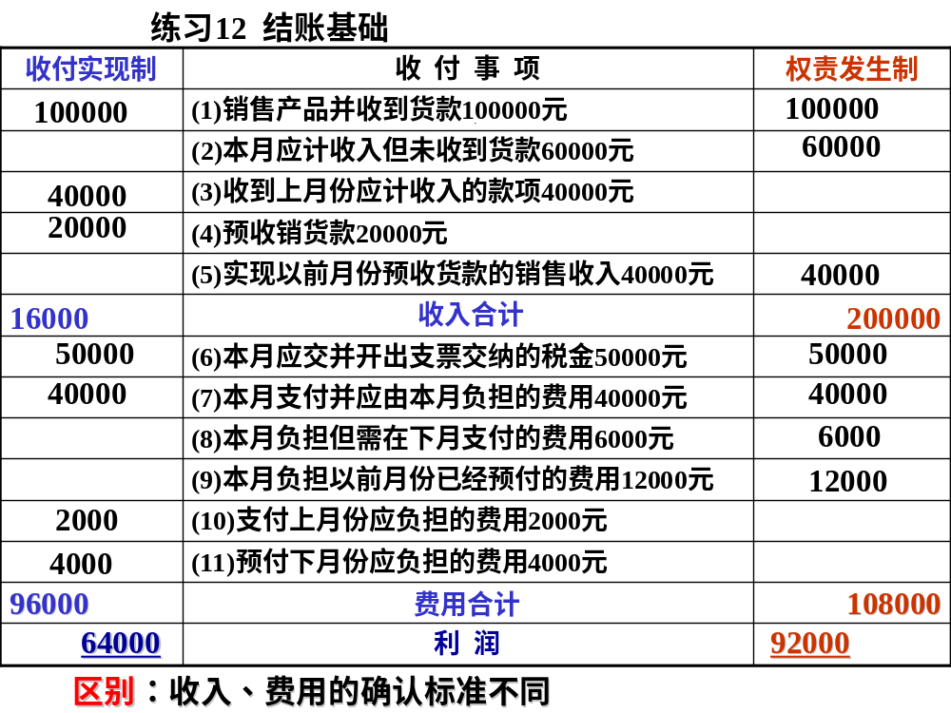
练习12 结账基础.
12
，
① ② ③ ④ ⑤ ⑥ ⑦ ⑧⑨ ⑩ ⑾

Slide 39
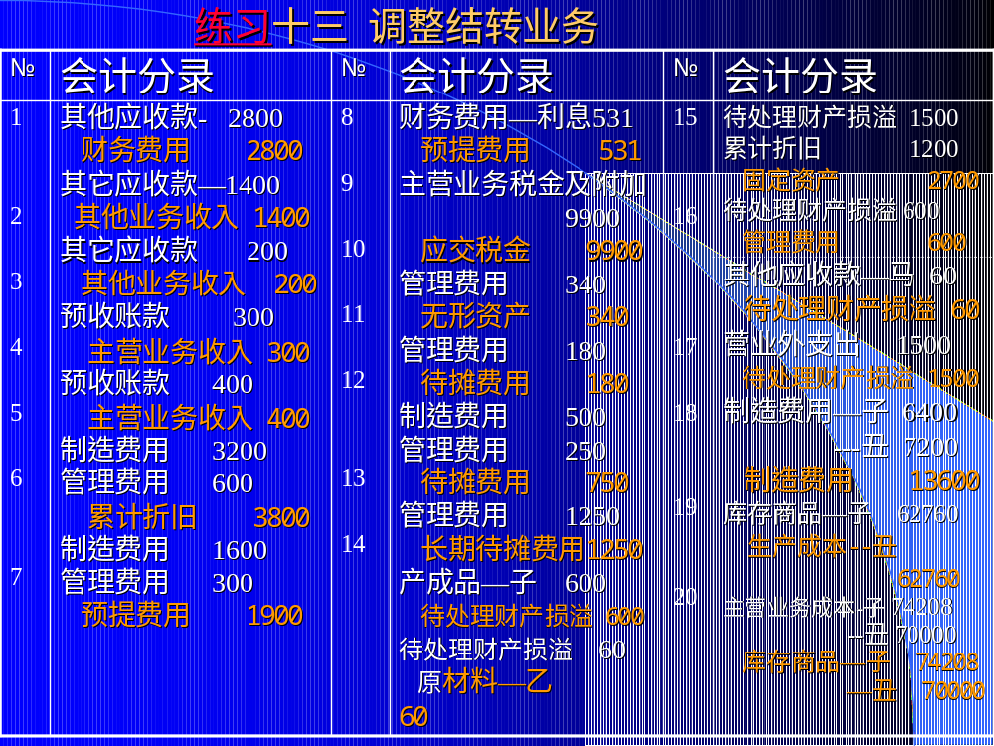
练习十三 调整结转业务.
，

